Slide 1
Епоха збиральництва і мисливства

Slide 2
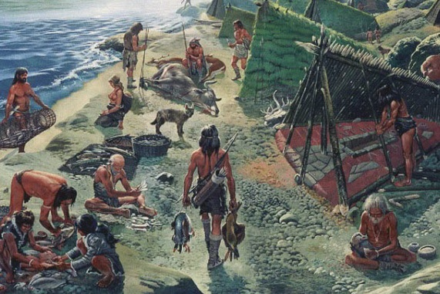
Первісна людина в епоху палеоліту

Slide 3
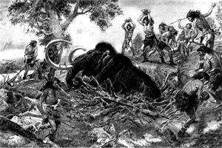
Мисливство на крупних тварин

Slide 4
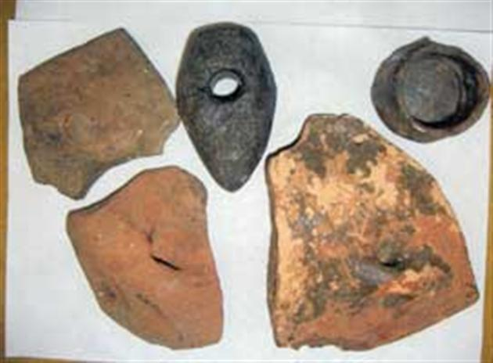
Знаряддя праці

Slide 5
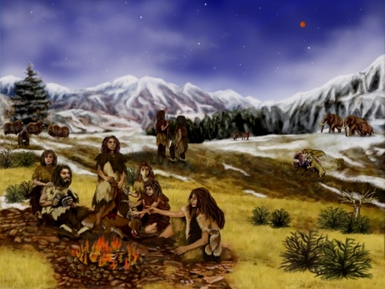
Використання вогню

Slide 6
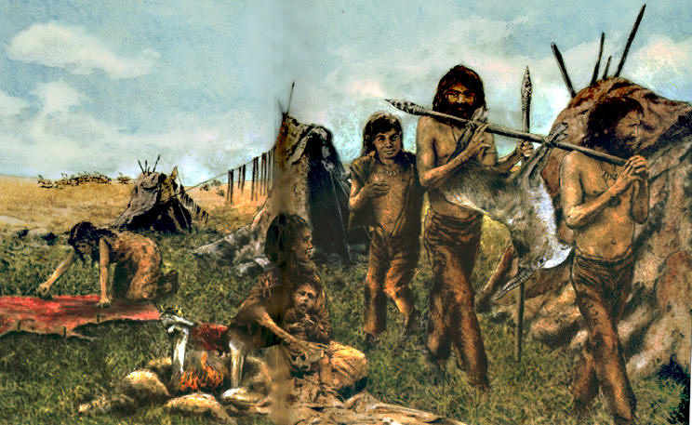
Первісні мисливці

Slide 7
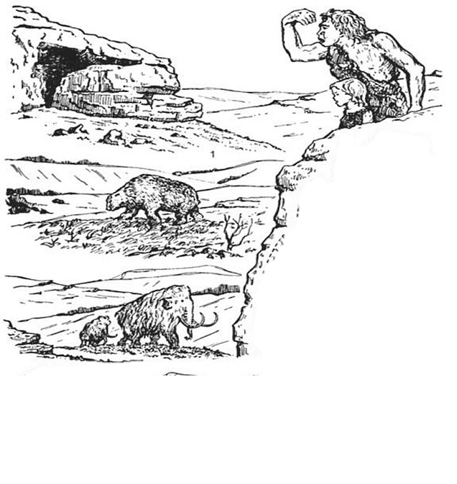

Slide 8
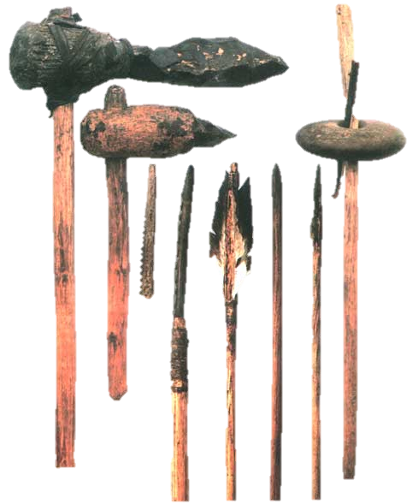
Мисливське знаряддя
для полювання на
середніх і дрібних
тварин

Slide 9
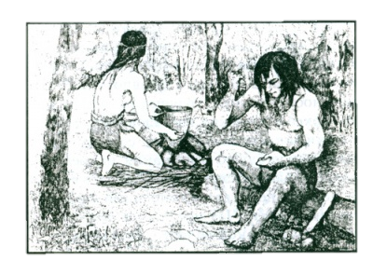
Людина часів неоліту

Slide 10
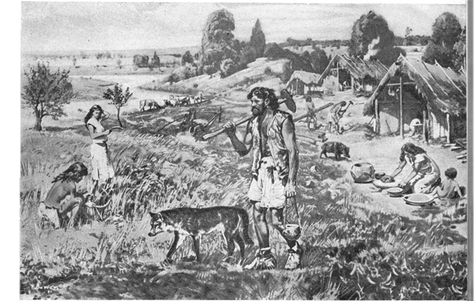
Первісні скотарі та землероби

Slide 11
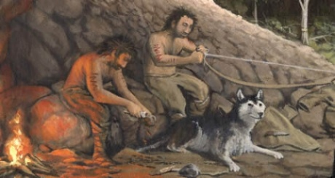
Людина та одомашнена собака

Slide 12
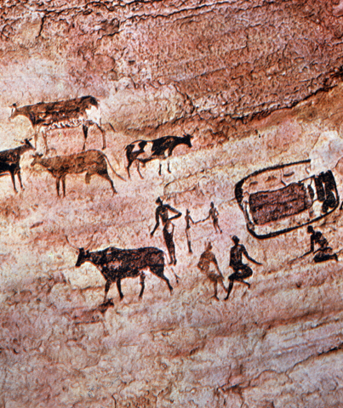
Наскельний
малюнок часів
неоліту

Slide 13
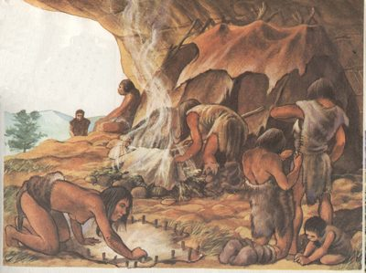
Помешкання людей в епоху
збиральництва і мисливства

Slide 14
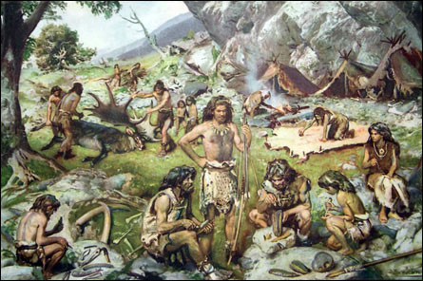
«Первісна людина сприймала світ,
відчуваючи себе частиною природи»

